Slide 1

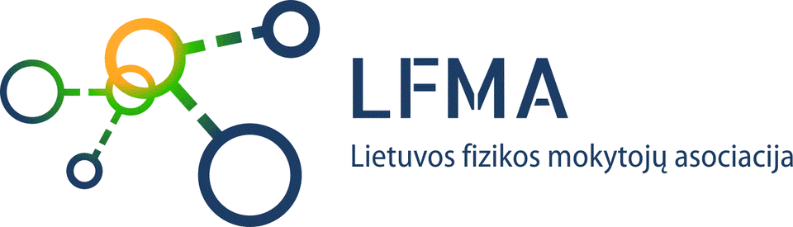
Fundamentinės jėgos
IV gimn. klasė
BP: Apibendrinamos keturios fundamentinės sąveikos (gravitacinė, elektromagnetinė, silpnoji ir stiprioji), lyginamas jų veikimo nuotolis, stiprumas ir pasireiškimas, sąveikos perdavimas bozonais. Aptariami Higso bozonas ir gravitono paieškos.

Slide 2
Sąveika
Vienų kūnų, dalelių arba laukų poveikis kitiems, keičiantis jų judėjimą arba būseną.
Newtono mechanikoje sąveika nusakoma jėga, kuri gali būti perduodama tiesiogiai arba per nuotolį.
Šiuolaikinėse lauko teorijose sąveika apibūdinama potencine energija.
Žinomos keturios fundamentaliosios sąveikos: gravitacinė, elektromagnetinė sąveika, silpnoji sąveika, stiprioji sąveika.
Notes:
www.vle.lt/straipsnis/saveika-1/

Slide 3
Sąveika
Visos fizikinės sąveikos yra šių keturių fundamentaliųjų sąveikų veikimo rezultatas.
Sąveikos stiprumą nusako sąveikos konstanta.
Pagal tam tikras teorines prielaidas stipriosios, elektromagnetinės, silpnosios ir gravitacinės sąveikos stiprumą galima įvertinti santykiu 1 : 10^{–2} : 10^{–13} : 10^{–38}.
Sąveika negali būti perduodama akimirksniu.
Ją perneša sąveikos bozonai, kurių sklidimo greitis neviršija šviesos greičio vakuume.
Notes:
www.vle.lt/straipsnis/saveika-1/

Slide 4
Gravitãcija (lot. gravitas – sunkumas)
visúotinė traukà, viena iš keturių pagrindinių sąveikos rūšių, nulemta sąveikaujančiųjų kūnų masės, jų pasiskirstymo ir judėjimo erdvėje.
Gravitacijos klasikinės teorijos pagrindas yra 1687 paskelbtas I.Newtono visuotinės traukos dėsnis, kuris teigia, kad bet kurie du materialieji taškai veikia (traukia) vienas kitą jėga, proporcinga jų masėms ir atvirkščiai proporcinga atstumo tarp jų kvadratui.
Notes:
www.vle.lt/straipsnis/gravitacija/

Slide 5
Elektromagnetinė sąveika
Susijusi su elektros krūviais ir elektromagnetiniu lauku.
Elektros krūvį turinčios dalelės aplink save sukuria elektromagnetinį lauką ir sąveikauja keisdamosi elektromagnetinio lauko kvantais (fotonais), juos spinduliuodamos ir sugerdamos.
Fotono rimties masė lygi nuliui, todėl veikimo siekis yra neribotas (sąveika tarp dviejų nejudančių elektros krūvių kinta atvirkščiai proporcingai atstumo tarp jų kvadratui, bet niekada neišnyksta).
Elementariųjų dalelių sąveiką nagrinėja kvantinė elektrodinamika. Ji atskleidė elektromagnetinės sąveikos esmę, padėjo suprasti ir numatyti daugelį reiškinių, pvz., didelės energijos fotono virsmą elektrono ir pozitrono pora ir priešingą vyksmą – tų dalelių anihiliaciją joms virstant gama kvantais.
Notes:
www.vle.lt/straipsnis/elektromagnetine-saveika/

Slide 6
Elektromagnetinė sąveika
Kai elektromagnetinis laukas silpnas ir kinta lėtai, elektromagnetinei sąveikai nagrinėti tinka klasikinė elektrodinamika ir jos Maxwello lygtys.
Kai atstumas tarp saveikaujančiųjų dalelių labai mažas (apie 10^{–18} m), elektromagnetinė sąveika pasidaro neatskiriama nuo silpnosios sąveikos (panašiai kaip judančios elektringosios dalelės elektrinis ir magnetinis laukas yra neatskiriami).
Tai rodo, kad elektromagnetinė sąveika yra bendros, vadinamos elektrosilpnosios, sąveikos viena apraiškų.
Tai patvirtino teoriškai numatytų elektrosilpnosios sąveikos didelės masės lauko kvantų (tarpinių vektorinių bozonų W⁺, W–, Z⁰) atradimas 1983 (Europos branduolinių tyrimų centre CERN, Šveicarijoje).
Elektronų ir atomų branduolių elektromagnetinė sąveika lemia atomų ir molekulių, kartu ir viso neorganinio bei organinio pasaulio egzistavimą, medžiagų sandarą ir savybes, daugelį mikropasaulio bei makropasaulio reiškinių.
Notes:
www.vle.lt/straipsnis/elektromagnetine-saveika/

Slide 7
Stiprioji sąveika
Joje dalyvauja hadronai (leptonai nedalyvauja).
Šios sąveikos jėgos išlaiko protonus ir neutronus branduolyje, todėl dar vadinamos branduolinėmis jėgomis.
Stiprioji sąveika yra artiveikė.
Atomo branduolių atstumais stiprioji sąveika yra apie 100 kartų stipresnė už elektromagnetinę sąveiką, bet už kelių femtometrų (10–15 m) – beveik lygi nuliui.
Stipriosios sąveikos procesų metu gali atsirasti naujų įvairių dalelių.
Šių procesų trukmė labai trumpa (10^{–24}–10^{–22} s), nes sąveika stipri.
Visi hadronai, išskyrus protoną, yra nestabilūs.
Pirmąją stipriosios sąveikos teoriją 1935 sukūrė H. Jukava ir apibūdino ją kaip protonų ir neutronų keitimąsi π mezonais.
Notes:
www.vle.lt/straipsnis/stiprioji-saveika/

Slide 8
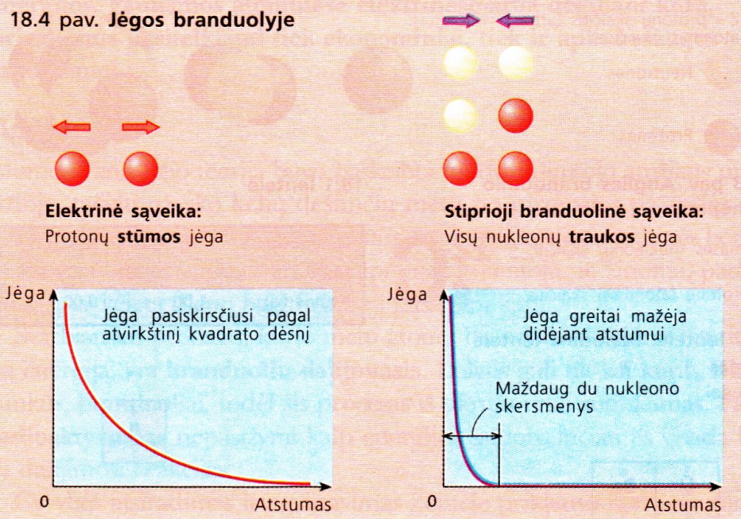

Jėgos branduolyje

Slide 9
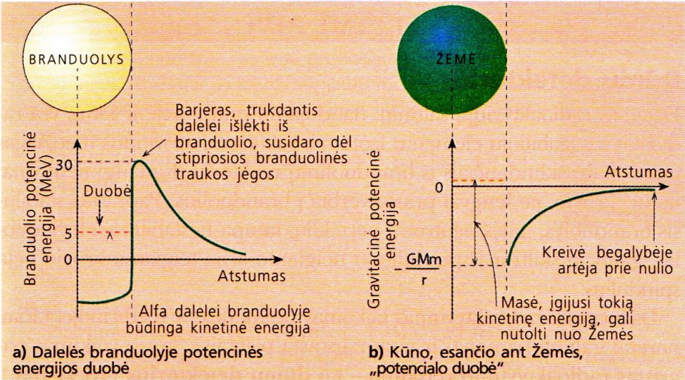
Potencinės energijos duobės atomo branduoliui ir Žemei

Slide 10
Silpnoji sąveika
Ji lemia radioaktyviųjų atomų branduolių β skilimą ir termabranduolines reakcijas žvaigždėse.
Silpnoji sąveika yra apie 10¹³ kartų silpnesnė už stipriąją ir 10¹¹ kartų silpnesnė už elektromagnetinę sąveiką.
Jos silpnumą rodo šis pavyzdys: kiekvieną sekundę apie 6,5·10¹⁰ iš Saulės atlėkusių neutrinų perskrodžia kiekvieną kvadratinį Žemės paviršiaus centimetrą, bet tik vienas iš jų yra pagaunamas. Kiti nesutrikdyti perskrodžia visą Žemės rutulį.
Silpnoji sąveika yra per silpna, kad dėl jos susidarytų surištųjų dalelių būsenos, tačiau ji lemia dalelių virsmus.
Notes:
www.vle.lt/straipsnis/silpnoji-saveika/

Slide 11
Silpnoji sąveika
Silpnojoje sąveikoje dalyvauja visi šiuo metu žinomi fermionai.
Silpnoji sąveika gali keisti kvarkų, iš kurių sudaryti hadronai, aromatus (rūšis). Pvz., branduoliuose vykstant β skilimui neutronas, sudarytas iš u, d, d kvarkų virsta protonu, sudarytu iš u, u, d kvarkų. d kvarkas, keisdamas aromatą, išspinduliuoja sąveikos bozoną W–, kuris suskyla į elektroną ir elektroninį antineutriną.
Silpnoji sąveika iš esmės skiriasi nuo kitų sąveikų, nes pažeidžia kitose sąveikose galiojančius elementariųjų dalelių lyginumo, keistumo ir kai kuriuos kitus tvermės dėsnius.
Notes:
www.vle.lt/straipsnis/silpnoji-saveika/

Slide 12
Silpnoji sąveika
Pirmąją silpnosios sąveikos teoriją sukūrė E. Fermi 1934. Pasak jos, silpnoji sąveika vyksta viename taške sąveikaujant keturiems fermionams.
Vėliau buvo sukurta elektrosilpnosios sąveikos teorija, sujungusi silpnąją ir elektromagnetinę sąveiką. Pasak šios teorijos, silpnosios sąveikos veikimo siekis yra tik apie 10^{–18} m, todėl sąveiką pernešantys W⁺, W– ir Z⁰ bozonai yra didelės masės m_{W} = 80 GeV ir m_{Z} = 91 GeV.
Kad sąveiką pernešantys bozonai turėtų masę, turi egzistuoti ir Higgso bozonai (atrasti 2012).
Pastaruoju metu eksperimentiškai įrodyta, kad elektroninis, miuoninis ir tauoninis neutrinai turi labai nedideles mases. Šie faktai turėtų pakeisti elektrosilpnųjų sąveikų teoriją.
Notes:
www.vle.lt/straipsnis/silpnoji-saveika/

Slide 13
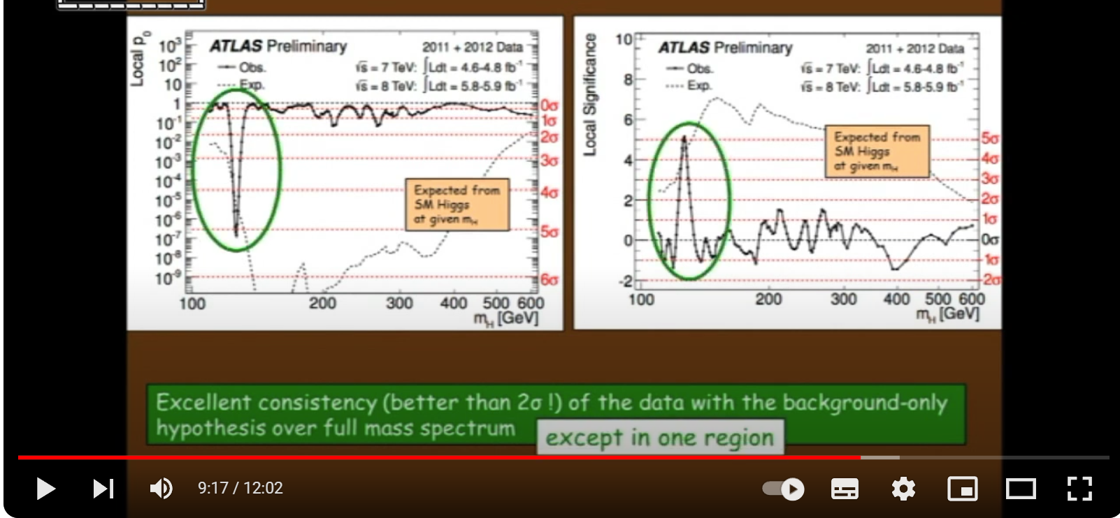
Mokslo sriuba: apie „dieviškosios dalelės" atradimą www.youtube.com/watch?v=FlyU0eG1DEM

Slide 14
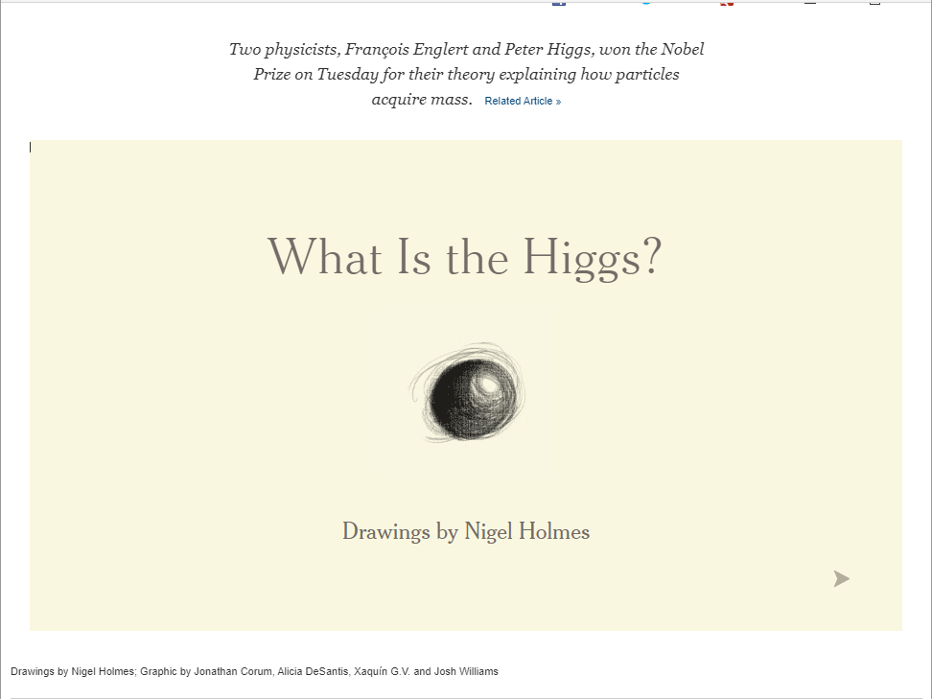
Higso bozonas: https://archive.nytimes.com/www.nytimes.com/interactive/2013/10/08/science/the-higgs-boson.html#/?g=true
Notes:
Labai paprastas ir vaizdus aiškinimas.

Slide 15
Gravitonas
Gravitacijos lauko kvantas.
Hipotetinė dalelė, perduodanti gravitacinę sąveiką.
Tariama, kad tuštumoje juda šviesos greičiu, turi nulinę rimties masę ir sukinį, lygų 2.
Gravitono buvimą įrodo kvantinė gravitacijos silpnojo lauko teorija.
Bandymais gravitonas dar nerastas.
Notes:
www.vle.lt/straipsnis/gravitonas/

Slide 16
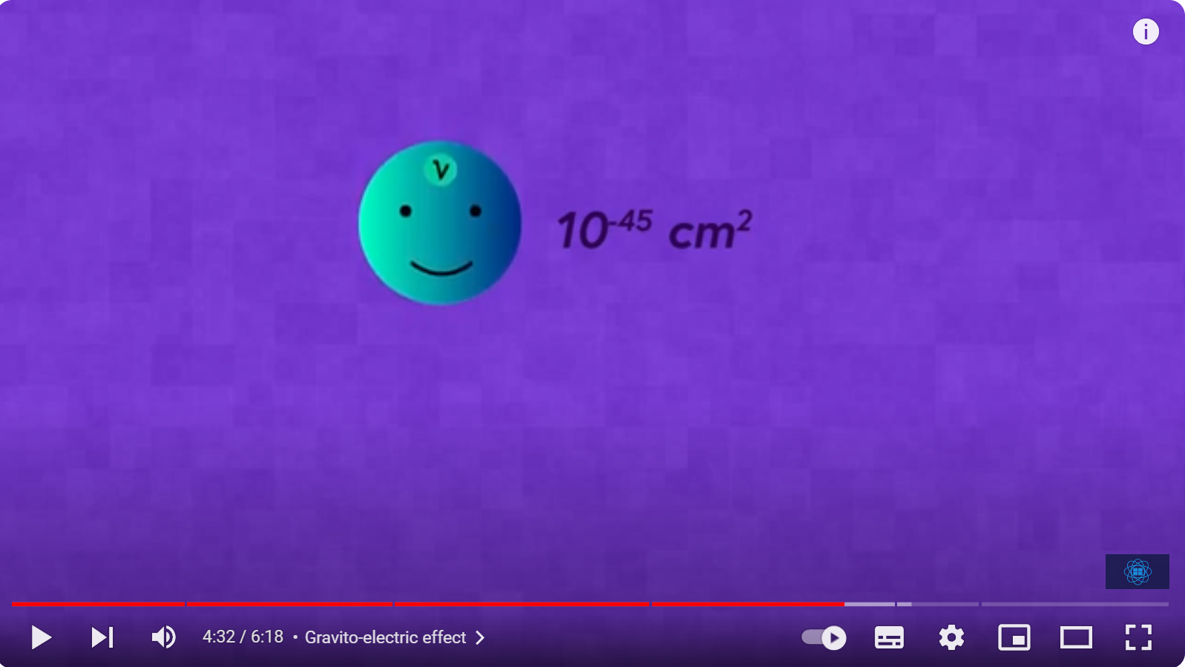
Gravitonai: www.youtube.com/watch?v=nQjzZjYfzjg

